Slide 1
Уроки физики Вторушина С.В. 9 класс (статика)
ТЕМА: /упр./ Решение задач на законы Ньютона. раздел (III)
ЦЕЛИ: Развить навыки в составлении основного уравнения динамики.
Задачи: Создать условия для развития навыков практического использования законов Ньютона
Алгоритм решения задач
1.Что? Как? (Движение какого тела Вы описываете?)
2. Почему? Расставить силы!
(Сила – действие другого тела.
Сколько других тел, столько и сил!)
3. Записать уравнение 1 или 2 з-на Ньютона.
5. Вспомнить вопрос задачи и выразить неизвестные!
Все данные и найденное выносить на рисунок!
Задача 9 «тело, брошенное горизонтально»
Задача 10 Вес тела, двигающегося ускоренно
Задача 12 Торможение тела
Задача 13 Движение по наклонной плоскости

Slide 2
Урок - 6 ( пд ) /2у13н/ № 38 раздел (III)
ТЕМА:/т10/ Вес тела, двигающегося с ускорением.
ЦЕЛИ: Создать условия для углубления понятий «вес тела» и «невесомость».
Задачи: 1. Развивать навыки в решении задач.
Помочь учащимся провести небольшую экспертизу знаний по разделу
(VII. 10.2, 14.2,15.2, 16.2, 17.2)
ТИП УРОКА:
ВИД УРОКА:
ДЕМОНСТРАЦИИ:
№9 Вес тела при ускоренном подъёме и падении.
№ 10 Невесомость.
ХОД УРОКА:
№ | содержание | t
1 | Д.З. | 2м
2 | Безоценочный диктант по повторению | 8м
3 | Постановка проблемы: «Как сделать, чтобы тело было невесомо?» | 5м
4 | Эвристическая беседа по теме с заполнением справочника № 3, демонстрациями и решением поставленной проблемы. | 15м
5 | Повторение темы по опорному конспекту с акцентуацией сложных моментов. | 5м
6 | Первичное закрепление изученного при работе с вопросами стр. 85 (1,2,3,4,5,6,7) стр. 88 (1,2,3,4,5,6) | 10м
ДЗ | т.№ 10 ($ 30,31) упр. 14 (1,2,3,4) – устно | 50м

Slide 3
2. Как? y Δ с ускорением св. пад.⇐ Mg
ФотФ стр.1
1.Что? Мячик. v₀=10м/c
v_{y} = v_{0y} - gt
y = y₀ + v_{0y}t – gt²/2
y =
III
Как? x Δ равномерно ⇐ mg_{x}=0
v_{0x} = v_{2x} = v_{x} v_{0x}=5 м/с
IV
v_{y}² – v_{0y}²
V
3,8м
-2g
v_{0y}= v₀sinα=8,7м/с
0 = 0 + v_{0y}t – gt²/2
x = x₀ + v_{0x}t
y
v_{0x} =v₀cosα=5м/с
⇒ t(v_{0y} - gt/2)=0 ⇒ t₁=0
2v_{0y}
t_{пол}=
1,8с
g
v₀
время подъёма -? (Н → В)
v_{yв}=0 из (III)
v_{0y}
v_{0y}
Mg
t_{под}=
0,9с
g
g
60°
x
v_{0x}
xк =0+5м/с× 1,8с=9м
⇒ t_{под}= t_{пад}

Slide 4
2. Как? y Δ с ускорением св. пад.⇐ Mg
ФотФ стр.1
1.Что? Мячик. v₀=10м/c
v_{y} = v_{0y} - gt
y = y₀ + v_{0y}t – gt²/2
y =
III
Как? x Δ равномерно ⇐ mg_{x}=0
v_{0x} = v_{2x} = v_{x} v_{0x}=8,7м/с
IV
v_{y}² – v_{0y}²
V
1,25м
-2g
v_{0y}=v₀sinα=5м/с
0 = 0 + v_{0y}t – gt²/2
x = x₀ + v_{0x}t
y
v_{0x} =v₀cosα=8,7м/с
⇒ t(v_{0y} - gt/2)=0 ⇒ t₁=0
2v_{0y}
t_{пол}=
1с
g
v₀
время подъёма -? (Н → В)
v_{yв}=0 из (III)
v_{0y}
v_{0y}
Mg
t_{под}=
0,5с
g
g
30°
x
v_{0x}
xк =0+8,7м/с×1с=8,7м
⇒ t_{под}= t_{пад}

Slide 5
1.Что? Тело. v₀=100м/c
2. Как? y Δ с ускорением св. пад.⇐ Mg
y = y₀ + v_{0y}t – gt²/2
v_{y} = v_{0y} - gt
y = y₀ + v_{0y}t – gt²/2
y =
50 = 0 + 50·t–9,8·t²/2
v_{y}² – v_{0y}²
–5·t²+ 50·t-50=0
-2g
y
5·t²- 50·t+50=0
v_{0y}= v₀sinα=50м/с
v_{0x} =v₀cosα=87м/с
v₀
v_{0y}
Mg
g
30°
x

Slide 6
2. Как? y Δ с ускорением св. пад.⇐ Mg
v_{y} = v_{0y} - gt
y = y₀ + v_{0y}t – gt²/2
y =
y = y₀ + v_{0y}t – gt²/2
0=Н–9,8·0,75²/2
v_{y}² – v_{0y}²
0 = Н + 0 – gt²/2
Н=9,8·0,75²/2
-2g
y
V₀
1. Как? xΔравномерно⇐ mg_{x}=0
v_{0x}=v_{2x}=v_{x} L=v_{x}t
g
Н =1м
600м= 800·t
Mg
t = 0,75с
v₀=800м/с
600м
1.Что? пуля
Ответ: пролетев 600м пуля снизится на …м.

Slide 7
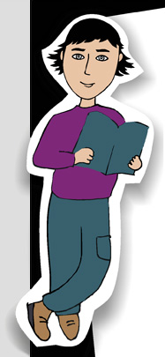
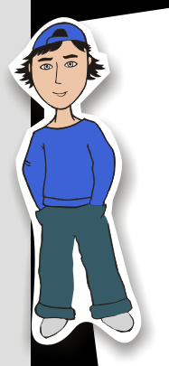
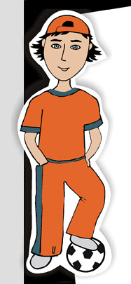
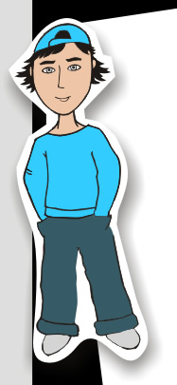
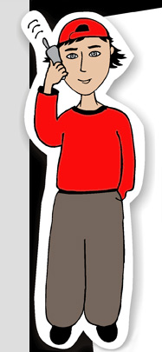
Домашнее задание.
Тема №10
§30,31
ПРЗ№10-1,2,3,стр.2

Slide 8
4. Горизонтальная составляющая скорости не меняется, т.к.
………………………………………………………………………
………………………………………………………………………
………………………………………………………………………
5. Вертикальная составляющая скорости меняется по закону v_{y} = v_{0y} – gt ,т.к. ………………………………………………………………….
……………………………………………………………
………………………………………………………………………
6. Время падения оказалось одинаковым у всех, т.к . . . . . . . . . . . . . .
……………………………………………………………….
………………………………………………………………………
………………………………………………………………………
4. Учебник стр. 93 вопросы № 1,2,3,4
………………………………………………………………………
………………………………………………………………………
………………………………………………………………………
………………………………………………………………………
………………………………………………………………………
………………………………………………………………………
………………………………………………………………………
………………………………………………………………………
………………………………………………………………………
………………………………………………………………………
……………………………………………………………………… учебник стр.95, упр16(2) ……………………………………………………………………………………………………………………………………………………………………………………………………………………………………………………………………………………………………………………………………………………………………………………………………………………………………………………………………………………………………………………………………………………………………………………………………………………………………………………по теме №9

Slide 9
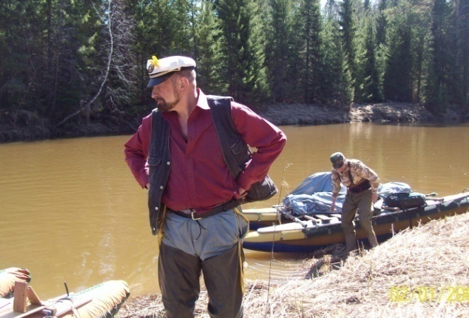
F = γ m₁•m₂
R²
на опору… на подвес
Физика 9-3
Тема №10
вес тела
двигающегося
ускоренно
Применение з-нов Ньтона
γ= 6,67 ×10⁻¹¹
рабочая, стр.26

Slide 10
на опору… на подвес
= ВЕС = Р
Р
F_{тяжести}
Величина/ в покое Р = mg
Р
направление / в покое к центру Земли
точка приложения/ к опоре или..
равномерно
Iз-н F_{Т}=N
IIIз-н Р= N
электромагнитная
m = 75кг
F_{тяжести} ≅ 750Н
Р0 = F_{тяжести}
Р0 ≅ 750Н

Slide 11
4. Утонет ли гайка в воде в условиях невесомости?
5. Как в условиях невесомости перелить воду из одного сосуда в другой?
6. Можно ли в условиях невесомости нагреть воду? а) да, если есть нагреватель б)нет там нет конвекции, в) м-да, но перемешивать придется самим.
7. Тело плавает внутри жидкости (их плотности равны). Можно ли считать, что тело находится в состоянии невесомости? а)да, б)да, но частично , в) нет, вес тела такой же как на берегу.

Slide 12
8. Можно ли пользоваться медицинским термометром в условиях невесомости? а) да, но будет показывать меньше б) нет, т.к. невесомость в) можно, т.к. зависит от расширения жидкости при нагревании.
9. Почему в условиях невесомости спичка сразу гаснет? а) там нет воздуха, б) т.к. нет конвекции в отсутствии силы Архимеда, в). Можно, но …..

Slide 13
10 -1
1. Кто? Пассажир
2. Как? двигается ускоренно вверх
2. Как? Двигается замедленно вниз
3. Почему? y) N - Mg =Ma (2з-н Н)
N = Ma+Mg
N = M(a+g)
По 3-му з-ну Н., с какой силой пассажир действует на кресло (вес), с такой же и кресло действует на пассажира в противоположную сторону(N).
N
а
сидение
N = P
↑
при a=g ⇒ P =2Mg
перегрузки
Земля
Mg
10-1, стр.20 //СР-3,стр.11 //заполнять

Slide 14
10 -1
10-1, стр.20 //СР-3,стр. //заполнять
2. Как? Двигается замедленно вниз
3. Почему? y) N - Mg =Ma (2з-н Н)
N = Ma+Mg
N = M(a+g)
По 3-му з-ну Н., с какой силой пассажир действует на кресло (вес), с такой же и кресло действует на пассажира в противоположную сторону(N).
N
а
канат
N = P
↑
Земля
при a=g ⇒ P =2Mg
перегрузки
Mg

Slide 15
10 -1
1. Что? Пассажир
2. Как? двигается ускоренно (по ямке)
3. Почему? y) N - Mg = Ma_{ц} (2з-н Н)
N = Ma_{ц}+Mg
N = M(a_{ц}+g)
сидение
По 3-му з-ну Н., с какой силой пассажир действует на кресло (вес), с такой же и кресло действует на пассажира в противоположную сторону(N).
а_{Ц}
N
N = P
↑
при a=g ⇒ P =2Mg
перегрузки
Земля
Mg
10-1, стр.20 //СР-3, в3 №3 стр.16

Slide 16
10 -2
1. Что? Пассажир
2. Как? двигается ускоренно вниз
2. Как? Двигается замедленно вверх
3. Почему? Mg - N = Ma (2з-н Н)
Mg - Ma= N
N = M(g-a)
N
По 3-му з-ну Н., с какой силой пассажир действует на кресло (вес), с такой же и кресло действует на пассажира в противоположную сторону(N).
сидение
Mg
N = P
Земля
а
↑
при a=g ⇒ P = 0
невесомость
ФотФ стр.20 10-2

Slide 17
1. Что? Пассажир
2. Как? двигается ускоренно (по бугру)
3. Почему? Mg - N = Ma_{ц} (2з-н Н)
N
Mg - Ma_{ц}= N
N = M(g-a_{ц})
сидение
По 3-му з-ну Н., с какой силой пассажир действует на кресло (вес), с такой же и кресло действует на пассажира в противоположную сторону(N).
Mg
Земля
N = P
↑
а_{Ц}
при a=g ⇒ P = 0
невесомость
10-2, стр.20

Slide 18
Что? Пассажир двигается ускоренно (разгон)
Задача №3-10
Почему? y) Mg - Nсид = 0 (1з-н Н)
x) Nспинки = M а (2з-н Н)
сидение
Теорема Пифагора
Nобщ=√Nсид²+Nспинки²)
Nсид
Nобщ
Nобщ=√ (Mg)²+ (Mа)²)
Nобщ=√M²(a²+g²)
а
Nобщ=M√ (a²+g²)
Nспинки
По 3-му з-ну Н., с какой силой пассажир действует на кресло (вес), с такой же и кресло действует на пассажира в противоположную сторону(N).
Mg
Земля
P↑
10-3, стр.20
перегрузки
N = P

Slide 19
Вес -?
Пассажир Двигается равнозамедленно
Задача №4-10
3. Почему? y) Mg - Nсид = 0 (1з-н Н)
3. Почему? x) Fтр = M а (2з-н Н)
Nобщ
Nсид
v₀
Nобщ=√M²a²+M²g² =P↑
Перегрузки
сидение
а
Fтрения
Земля
Mg
ПРЗ 10-3, стр.26

Slide 20
Вес -?
1. Что? Пассажир
2. Как? Двигается равнозамедленно
Задача №1-12
Тормозной путь
3. Почему? y) Mg - Nсид = 0 (1з-н Н)
3. Почему? x) Fтр = M а (2з-н Н)
Nобщ
Nсид
v₀
Nобщ=√M²a²+M²g² =P↑
Перегрузки
сидение
а
F_{тр.} = μ_{п} N
Fтрения
v = v₀ - аt
x = v₀t – аt²/2
Ma =μ_{п} Mg
Земля
Mg
a = μ_{п} g
v² – v₀²
x=
-2а

Slide 21
N
M=200кг
Mg=2кН
Fmax=2,5кН
a_{max} -?
1.Что? Груз
канат
2. Как? двигается ускоренно вверх
а
3. Почему? y) N-Mg=Ma (2з-н Н)
a=(N-Mg)/M
a=(2500Н-2000Н)/200кг =….м/сс
Mg
Земля
Ответ: при ускорении меньше …м/сс канат ещё не разорвётся.
2500 Н

Slide 22
Урок - 7 ( пд ) /3у13н/ № 39 раздел (III)
ТЕМА:/зт10/ Невесомость и ее условия.
ЦЕЛИ: Закрепить знания учащихся по теме 10.
Задачи: создать условия для закрепления знаний по теме № 10.
ТИП УРОКА:
ВИД УРОКА:
ДЕМОНСТРАЦИИ:
Х
№ | содержание | t
1 | Д.З. гр. 1. | 2м
2 | Консультация по теме 10. | 3м
3 | Закрепление знаний учащихся - аудиализация Вес тела, двигающегося с ускорением по вертикали Вес тела, двигающегося с ускорением по горизонтали - визуализация упр 14 (2а,г) упр 14 (2б,3) (190,189,188(а,б),187,186)
4 | Закрепление материала, при решении качественных задач
ДЗ | гр.1. | 50м

Slide 23
Рабочая стр.28
v-?
M=500кг
μ_{пок} =0,4
r=10м
Мотоцикл движется по окружности
oz) N = M·aц (2 з-н Н)
oy) F_{тр.п}– Mg = 0 (1з-н Н)
F_{тр/п}
F_{тр.п} ≤ μ_{п} N
y
ац
M g≤μ_{п}Maц
z
N
g≤μ_{п}aц
v
Mg
25≤aц
g
v²
v²
=
r
aц =
μ_{п}
r
Ответ: только по окружности со скоростью не меньше 15,8 м/с, это около 60км/ч.
С какой скорость мотоциклу нужно двигаться по вертикальной стене

Slide 24
Мотоцикл движется по вертикальной стене (по окружности)
oz) N = M·aц (2 з-н Н)
v-?
M=500кг
μ_{пок} =0,4
r=10м
oy) F_{тр.п}– Mg = 0 (1з-н Н)
F_{тр/п}
F_{тр.п} ≤ μ_{п} N
y
ац
M g≤μ_{п}Maц
z
N
g≤μ_{п}aц
v
Mg
25≤aц
g
v²
v²
=
r
aц =
μ_{п}
r
Ответ: только по окружности со скоростью не меньше 15,8 м/с, это около 60км/ч.
С какой скорость мотоциклу нужно двигаться по вертикальной стене

Slide 25
M=50кг
N0
N0 = 50кг10Н/кг =500Н
P=P0/2
Nэ = 250Н (по условию)
Mg
aц
Mg
Nэ
Mg –Nэ = Maц
4π²R
=
5
T²
Nэ = M(g-aц)=250Н
4π²R
T²
=
50кг(g-aц)=250Н
5
T=37,4 мин
g-aц =5 Н/кг
T=24,5 мин
А для невесомости?
aц=5 Н/кг

Slide 26
1 Лифт двигается вертикально вверх со скоростью 9,8 м/с. Чему равен вес тела массой 10 кг, лежащего на полу лифта?
2. Лифт трогается вниз с ускорением 2м/с2. Чему равен вес тела массой 10кг?
3.Сравните модуль веса тела на полюсе, экваторе и на Урале.
4. Космический корабль после выключения ракетных двигателей двигается сначала вертикально вверх, а затем вниз. На коком участке траектории корабль был в состоянии невесомости?
5. Самолет, двигаясь по «мертвой петле» в верхней точке имеет скорость 540км/ч. Чему равна перегрузка летчика?
6.Дальность полета пули S, при горизонтальном выстреле с высоты h. Чему равна начальная скорость пули? (v = S ( g/2h )
7. Каков период обращения планеты, если на ее экваторе тела находятся в состоянии невесомости? Масса планеты М, ее радиус R. ( 4π²R)/T² = GM/R² ) В
8.
А

Slide 27
Домашнее задание.
к теме №10
Гр4
245 255 256 257 258
Р_{уск}

